Slide 1
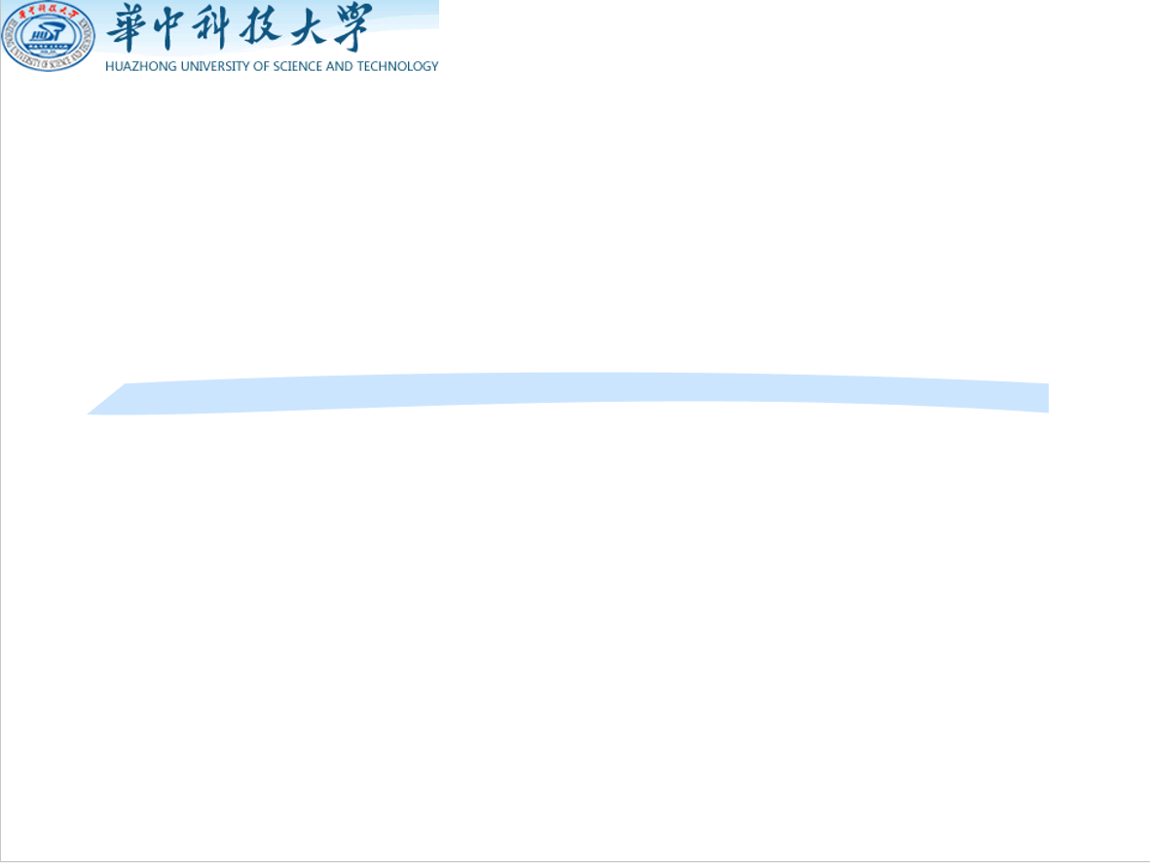
计算科学中的数学方法

Slide 2
理论上，凡能被计算机处理的问题均可以转换为一个数学问题，凡能以离散数学为代表的构造性数学方法描述的问题，当该问题所涉及的论域为有穷，或者为无穷但存在有穷表示时，这个问题也一定能用计算机来处理。

Slide 3
引 言
数学有连续数学和离散数学之分，离散数学源于算术，连续数学源于几何。
自牛顿开创微积分后，连续数学就以微积分为基础。
计算学科与物理等学科不同，它的根本问题是“能行性”问题。“能行性”这个根本问题决定了计算机本身的结构和它处理的对象都是离散型的，而连续型的问题只有经过“离散化”的处理后才能被计算机处理。因此，在计算学科中，采用的数学方法，主要是离散数学的方法。

Slide 4
论域：一定场合（语境）中思考和议论所涉及的对象的范围。即某一范围内被论及对象的全部所构成的集合。
谓词逻辑
集合
函数和关系

Slide 5
谓词逻辑
（1）谓词：充当谓语（说明主语“怎么样”，“是什么”）和能同副词结合的动词、形容词（辞海）。
（Predicate，谓词、断言）
个体：可以独立存在的物体。
谓词：用来刻画个体的性质，或关系的词，刻画
一个个体性质的词为一元谓词，刻画几个
个体之间关系的词称为n元谓词。

Slide 6
命题逻辑
（一）命题逻辑
命题：一个能分辨真假的陈述句称作一个命题。
例如
地球上海洋面积比陆地大。
你喜欢周杰伦的歌吗？
2＋2 > 5。
今天天气太不好啦。
2x－3＝0。
三角之和小于180度。
(值：真）
（非命题）
（值：假）
（非命题）
（是陈述句，但不能分辨真假，非命题）
（值：假）
Notes:
以上为真者都是原子命题

Slide 7
命题逻辑
联结词： ∧ ∨ ﹁ → ←→ ⊕
∧ 合取
∨ 析取
﹁ 取反
→ 蕴含
←→ 等值
⊕异或
例， ﹁（今天下雨）. 值为假
原子命题通过联结词组成复合命题。
Notes:
看书P102 5.3.4

Slide 8
命题逻辑
关于析取和异或：
∨ 析取表示“可兼或”
例，P：他是100米冠军
Q：他是200米冠军
P ∨ Q 为复合命题，表示“他或者是100米冠军，或者是200米冠军”
例，今天晚上我在家看电视或去剧场看戏。
P ∨ Q？
不能兼或
同时成立也为真。
Notes:
例如牙买加运动员博尔特：既是100米也是200米冠军
P，Q， P ∨ Q将上述命题符号化
我在家看电视P
我去剧场看戏Q
与析取不符合。

Slide 9
命题逻辑
关于析取和异或：
⊕异或：P和Q相反时， P ⊕ Q为真
⊕可用∧、∨、﹁ 来表达
一般不将⊕列为基本联结词

Slide 10
命题逻辑
关于蕴含：
→蕴含：表示“如果…，则…”
P → Q，若P，则Q。
当且仅当P为真，Q为假，P → Q为假。
真值表（Q为真）
P：前提，前件；Q：结论，后件
例， P：月亮出来了。
Q：3×3＝9。
P → Q成立
只要后件为真，
不管前件是真是假，蕴含均成立。
表达了这样的意思：
不管月亮出不出来，3×3＝9
蕴含体现：真的就是真的。
只要后件为真，不管前件是真是假。
P | Q | P→Q
0 | 1 | 1
1 | 1 | 1
Notes:
P：前提，前件；Q：结论，后件
例， P：月亮出来了。
Q：3×3＝9。
P → Q成立
只要后件为真，不管前件是真是假，蕴含均成立。
表达了这样的意思：
不管月亮出不出来，3×3＝9
蕴含体现：真的就是真的。
只要后件为真，不管前件是真是假。

Slide 11
命题逻辑
真值表（Q为假）
例，P：老师教学生，
Q：地球今天爆炸
P→Q：为假。
表明，即使前件为真，
也不能改变后件为假
例，P：雪是黑的，
Q：太阳从西边出来
P→Q：若雪是黑的，太阳从西边出来
P | Q | P→Q
1 | 0 | 0
0 | 0 | 1
Notes:
例，P：老师教学生， Q：地球今天爆炸
P→Q：为假。
表明，即使前件为真，也不能改变后件为假
例，P：雪是黑的， Q：太阳从西边出来
P→Q：若雪是黑的，太阳从西边出来
P->Q = ﹁ P∨Q

Slide 12
命题逻辑
关于等值：
当前件后件取同一值时，等值为真。
真值表
P | Q | P←→Q
0 | 0 | 1
1 | 0 | 0
0 | 1 | 0
1 | 1 | 1
如：非本库人员，
一律不得不内
P：某人是本库人员
Q：某人可以入内
Notes:
如：非本库人员，一律不得不内
P：某人是本库人员
Q：某人可以入内
测谎仪：语言符号化，规则运算
要掌握命题到符号、符号到命题的转化。
只有复合命题，表达能力还不够，命题+连词→谓词逻辑

Slide 13
谓词逻辑
谓词逻辑：将命题分解为主词、谓词和量词，研究
其形式结构，导出有关的逻辑形式和规
律的逻辑理论（辞海）。
命题：一个能分辩真假的陈述句称作一个命题
量词：全称量词 ∀：所有的
存在量词 ∃：存在

Slide 14
谓词逻辑
(二）谓词逻辑
在命题逻辑中，是把简单命题作为基本单元或说作为原子命题来看待的，不再对简单命题的内部结构进行分析。
谓词逻辑引入谓词和量词对简单命题做了进一步剖析。
约定以小写字母表示命题、函数，而以大写字母来表示谓词。
本课程限于一阶谓词逻辑或称狭义谓词逻辑。

Slide 15
谓词逻辑
例 张三是学生．李四是学生．
1. 在命题逻辑里，这是两个不同的命题，只能分别以两个不同的符号表示。
2. 然而它们都有主词和谓词。主词“张三”、“李四”不同。谓词“是学生”是相同的。若以大写符号P表示“是学生”，便可把这两个命题分别写成P(张三) 和P(李四)．
3. 自然一般地可引入变量x来表示主词，于是符号P(x)就表示“x是学生”．通常把P(x)称作谓词．

Slide 16
个体与谓词
1．个体 ：个体是指研究对象中不依赖于人的主观而独立存在的具体的或抽象的客观实体
个体常项或个体常元 ：
个体变项或个体变元 ：
个体域或论域 ：
2．谓词：用来刻画个体词的性质或个体词之间关系的词。一般来说，“x是A”类型的命题可以用A（x）表达。对于“x大于y”这种两个个体之间关系的命题，可表达为B（x，y），这里B表示“…大于…”谓词。
把A（x）称为一元谓词，B（x，y）称为二元谓词，M（a，b，c）称为三元谓词，依次类推，通常把二元以上谓词称作多元谓词。

Slide 17
谓词逻辑
（1）符号化
D(x):D谓词，x个体
例：D（张三）：张三是要死的（D谓词：要死的）
D（x）：人是要死的（x是人）
Notes:
个体常量，个体变量
A(x): A——怀孕
A(王丽)：1；A(张勇)：0
L(x,y,z)
L: x+y=z(L谓词，说明了三个变量之间的关系)
L(3,2,5): 1
L(1,4,5): 1
L(2,9,10): 0

Slide 18
量词
1. 全称量词
例：“凡事物都是运动的”。这命题中的“凡” 是表示个体变元数量的词，“凡”的等义词有“所有的”、“—切的”、“任—个”、“每一个”，它是全称量词。
符号:(∀x)读作所有的x或任一x，一切x．而∀就称为全称量词，它所约束的个体是x。
定义：命题(∀x)P(x)当且仅当对论域中的所有x来说，P(x)均为真时方为真。 (∀x)P(x)也写为(∀x)(P(x))
注意(∀x)(P(x)∨Q(x))≠ (∀x)P(x)∨Q(x)
量词的运算优先级高于逻辑联结词
性质:(∀x)Q(x)＝F，当且仅当对所有的x∈D都有Q(x)＝F。

Slide 19
量词
2. 存在量词
例：“有的事物是动物”。这命题中“有的”就是表示个体变元数量的词，“有的”的等义词有“存在一个”、“有一个”、“有些”．它是存在量词。
符号:(∃x)读作至少有一个x或存在—个x或有某些x．而∃就是对个体词起约束作用的存在量词，所约束的变元是x。
定义：命题(∃x)Q(x)当且仅当在论域中至少有一个x₀，Q(x₀)为真时方为真。(∃x)Q(x)也写为(∃x)(Q(x))
注意(∃x)(P(x)∨Q(x))≠ (∃x)P(x)∨Q(x)
性质: (∃x)P(x)＝F成立，当且仅当有一个x₀ ∈D ，使P(x₀∈D)＝F．

Slide 20
谓词逻辑
量词： ∀——所有的； ∃——存在
∀x(D(x))：凡人必死
∃x(G(x))：某些人活到100岁
例，M(x)：x是人，D(x)：x是要死的
∀x(M(x)→D(x))：
例，P(x)：x是苹果，S(x)：x是红色的
∃x(P(x)∧S(x))：
∀x(P(x)∧S(x))：
T
T
T
T
F
Notes:
D(x):x要死的
G(x):x活到100岁以上
以上是加量词的复合命题

Slide 21
谓词逻辑
例，A(x)：x是球，B(x)：x是圆的
∀x(A(x) → B(x))：F
例，D(x)：x是狗，P(x)：x会叫，Q(x)：x咬人
∃x(D(x) ∧P(x) ∧ ﹁Q(x))
存在一条会叫不咬人的狗，即会叫的狗不一定咬人
﹁ ∀x(（D(x) ∧P(x)) → Q(x))
Notes:
羽毛球不是圆的。
转换规则→数理逻辑
符号演算是计算机推理、判定的数学基础

Slide 22
谓词逻辑
例， 将下列命题符号化，并指出真值情况。
（1）没有人登上过月球。
（2）所有人的头发未必都是黑色的。
解：个体域为全总个体域，令M（x）：x是人。
（1）令F（x）：x登上过月球。命题（1）符号化为：
¬∃x（M（x）∧F（x））
设a是1969年登上月球完成阿波罗计划的一名美国人，则M（a）
∧F（a）为真，故命题（1）为假。
（2）令H（x）：x的头发是黑色的。命题（2）可符号化为：
¬∀x（M（x）→H（x））
我们知道有的人头发是褐色的，所以∀x（M（x）→H（x））为假，故命题（2）为真。

Slide 23
谓词逻辑
例，将下列命题符号化。
（1）猫比老鼠跑得快。
（2）有的猫比所有老鼠跑得快。
（3）并不是所有的猫比老鼠跑得快。
（4）不存在跑得同样快的两只猫。
解：设个体域为全总个体域。令C（x）：x是猫；M（y）：y是老鼠；Q（x，y）：x比y跑得快；L（x，y）：x和y跑得同样快。
这4个命题分别符号化为：
（1）∀x ∀y（C（x）∧M（y）→Q（x，y））；
（2）∃x（C（x）∧∀y（M（y）→Q（x，y）））；
（3）¬∀x ∀y（C（x）∧M（y）→Q（x，y））；
（4）¬∃x∃ y（C（x）∧C（y）∧L（x，y）））。

Slide 24
一些重要数学概念
集合
论域：一定场合（语境）中思考和议论所涉及的对象的范围。即某一范围内被论及对象的全部所构成的集合。
1．集合的概念
集合是数学的基本概念，它是构造性数学方法的基础。
集合就是一组无重复的对象的全体。集合中的对象称为集合的元素。
如：计算机专业学生全部必修课程可以组成一个集合，其中的每门课程就是这一集合中的元素。

Slide 25
集合
2．集合的描述方法
通常用大写字母表示集合，用小写字母表示元素，描述集合的方式主要有以下3种：
（1）枚举法：列出所有元素的表示方法。
如1至5的整数集合可表示为：
A={1，2，3，4，5}；
（2）外延表示法：当集合中所列元素的一般形式很明显时，可只列出部分元素，其他则用省略号表示。
如斐波那契数列可表示为：
{ 0，1，1，2，3，5，8，13，21，34，… }；
（3）谓词表示法：用谓词来概括集合中元素的属性。
如斐波那契数列可表示为：
{Fn|Fn+2=Fn+1+Fn，F0=0，F1=1，n≥0}。

Slide 26
集合
3．集合的运算
集合的基本运算有并、差、交、补和乘积等运算。
（1）集合的并
设A、B为两个任意集合，所有属于A或属于B的元素构成的集合C，称为A和B的并集。可表示为：C＝A∪B＝｛x｜x∈A∨x∈B｝，称为并（运算）。
例 若A={a，b，c，d}，B={b，d，e}，求集合A和B的并。
解：A∪B＝｛a，b，c，d，e｝
（2）集合的差
设A、B为两个任意集合，所有属于A而不属于B的一切元素构成的集合S，称为A和B的差集。可表示为：S=A–B=｛x｜x∈A∧x∉B｝，称为差（运算）。
例5.2 若A={a，b，c，d}，B={b，d，e}，求集合A和B的差。
解：A–B={a，c}
（3）集合的交
设A、B为两个任意集合，由A和B的所有相同元素构成的集合C，称为A和B的交集。可表示为：C＝A∩B＝｛x｜x∈A∧x∈B｝，称为交（运算）。

Slide 27

集合
例 若A={x | x >﹣5}，B={x | x < 1}，求集合和B的交。
解：A∩B＝｛x | x >﹣5｝∩｛x | x < 1｝＝｛x｜–5 < x < 1｝
（4）集合的补
设I为全集，A为I的任意一子集，I–A则为A的补集，记为 可表示为
=I–A=｛x｜x∈I，x ∉ A｝
求补集的运算称为补（运算）。
例 若I=｛x｜–5﹤x﹤5｝，A=｛x｜0﹤x﹤1｝，求。
解：=I–A=｛x｜–5﹤x﹤0∨1﹤x﹤5｝
（5）集合的乘积
集合A1，A2，…，An的乘积一般用法国数学家笛卡尔（Rene Descartes）的名字命名，即笛卡尔积。该乘积表示如下：
A1×A2×…An={（a1，a2，…，an）｜ai∈Ai，i＝1，2，…，n}
A1×A2×…An的结果是一个有序n元组的集合。
例 若A={1，2，3}，B={a，b}，求A×B。
解：A×B={（1，a），（1，b），（2，a），（2，b），（3，a），（3，b）}

Slide 28
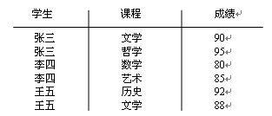
函数和关系
1．函数
函数又称映射，是指把输入转变成输出的运算，该运算也可理解为从某一“定义域”的对象到某一“值域”的对象的映射。
设f为一个函数，当输入值为a 时输出值为b，则记作：f(a)=b。
2．关系
关系是一个谓词，其定义域为k元组的集合。通常的关系为二元关系，其定义域为有序对的集合，通常有序对的第一个元素和第二个元素有关系。如学生选课。

Slide 29
函数和关系
定义：A₁×A₂ ×… ×A_{n}中的任一子集称为A₁, A₂, …, A_{n}的一个n元关系。
二元关系： A₁×A₂ 的一个子系。有序对。
例，选课关系：R={(张, 文)，(张, 哲)， (李, 数)，(李, 艺)，(王, 史)，( 王, 文)}}

Slide 30
二元关系中的特例：集合A上的关系：A×A
（A到A自身的关系），A²。
例 A={0, 1, 2, 3}，则
ρ={(0, 0), (0 3), (2 0), (2, 1), (2, 3), (3, 2)}是A
上的一个关系。
例 实数集R，ρ₁={(x, y)|(x, y) ∈R², x＜y}, ρ₁是R
上的“小于”关系，xρ₁y。
Notes:
A×A共有16个元素
集合A上的关系：两个集合相乘任一子集。
P101 等价关系，解释
R上的一个关系——R×R任一子集
关系、表格或者元组表示，元组中两元素存在的联系
xρ₁y：x<y

Slide 31
给定R={1, 2, 3, 4}，写出关系ρ₁(x<y) 、ρ₂(x>y)和ρ₃(x=y)的元组 。
R ×R={(1,1), (1,2), (1,3), (1,4),
(2,1), (2,2), (2,3), (2,4),
(3,1), (3,2), (3,3), (3,4)
(4,1), (4,2), (4,3), (4,4)}
ρ₁(x<y)= {(1,2), (1,3), (1,4), (2, 3), (2,4), (3,4)}
ρ₂(x>y)= {(2,1), (3,1), (3,2), (4,1), (4,2), (4,3)}
ρ₃(x=y)= {(1,1), (2,2), (3,3), (4,4)}

Slide 32
集合A上的关系性质
设ρ是集合A上的关系。
① 若对于所有的 a ∈A。有aρa，则称ρ是自反的。
② 对于所有的 a, b ∈A，若每当有aρb就有bρa，
则称ρ 是对称的。
③ 对于所有的a, b, c ∈A，若每当有aρb和bρc就有
aρc，则称ρ是可传递的。
Notes:
小于关系ρ₁：不具备自反性、对称性
5ρ₁5不成立
5ρ₁6成立但6ρ₁5不成立
大于关系ρ₂也只具备可传递性
等价关系ρ₃具备自反性、对称性、可传递性，所以是等价关系。

Slide 33
等价关系：集合A上的关系ρ ，如果它是自反、对
称且可传递的，则称ρ为A上的等价关系。
如：集合元素中的相等关系，直线之间的平行关
系，三角形的相似关系，位同一条街的居民
之间的关系等。
Notes:
用于等价类的划分

Slide 34
等价类
设ρ是A上的等价关系，若aρb成立，则a等价
于b（在ρ下）。
定义：设ρ是A上的等价关系，则A中等价于a 的全
体元素的集合称为a所生成的等价类。
记为[a]_{ρ}={b|b∈A, aρb}
例 ，“同余关系”是等价关系
例 ，“并发关系”是非等价关系
Notes:
给出重要基本知识，自己看书
例5.6、5.7，1.什么叫A上的关系
2.三个性质要了解
3.等价关系是重点
4.等价类暂不做要求
同余关系
Mod 除
模3同余是等价关系 (5,20), (20,23), (5,23)
mod 3余数：0, 1, 2
可分为3个等价类，分别是余0，余1，余2
A={1,2,3,4,5,6,7,8,9,10}
模3余1：[1]ρ₁={1,4,7,10}
模3余2：[2]ρ₂={2,5,8}
模3余0：[3]ρ₃={3,6,9}

